Slide 1
Apache Cordova
E Portfolio
Alexander Friese
30.05.2016

Slide 2
Gliederung
Einleitung
Native vs Hybrid
Architektur
Plugins
Setup
Aufgabe
Quellen

Slide 3
Einleitung
Open Source Mobile Development Framework
Ursprünglich von Nitobi entwickelt, gekauft und umbenannt 2011 von Adobe
Grundlage für kommerzielle Mobile Development Frameworks
Entwicklung von Cross-Platform Hybrid Anwendungen
Hybrid: Web App in Nativem Wrapper
Verwendung von Standard Web Technologien:
HTML5
CSS3
JavasScript
Einbindung von Gerätefunktionalität über Plugins

Slide 4
Native vs Hybrid
Nativ
Hybrid
Vorteile
Performance
Usability
Sicherheit
Nachteile
Single Platform
Hoher Entwicklungsaufwand
Vorteile
Multi Platform
Geringerer Entwicklungsaufwand
Nachteile
Performance
Kein natives „Look and Feel“

Slide 5
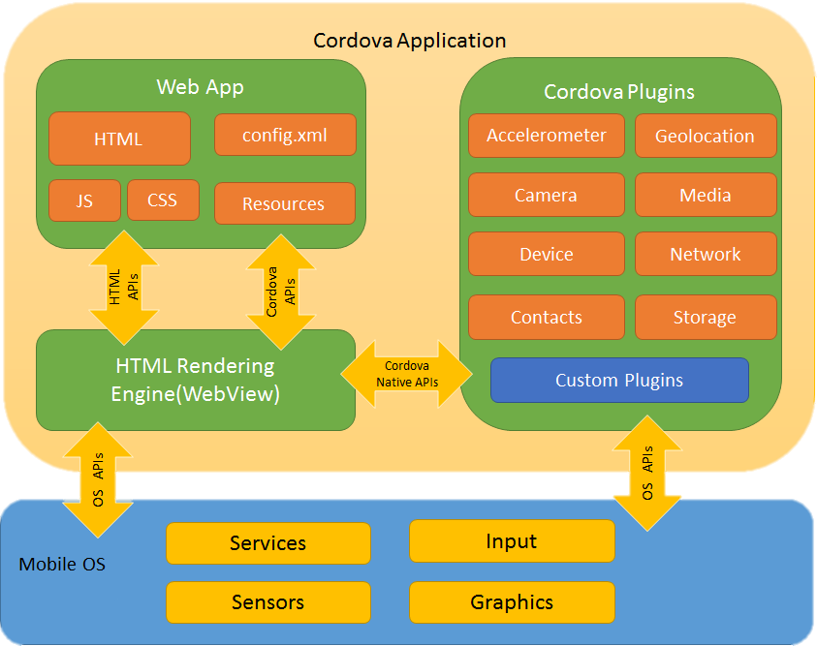
Architektur

Slide 6
Plugins
Zugriff auf Gerätefunktionalität aus der Web App
Ausführen von Nativem Code über JavaScript
Core Plugins von Cordova:
Batterie
Netzwerkstatus
Kamera
Entwicklung von eigenen Plugins möglich
Weitere Plugin Bibliotheken verfügbar

Slide 7
Setup
Cordova installieren:
Projekt erstellen:
Platform hinzufügen:
Build erzeugen:
Build ausführen:

Slide 8
Aufgabe
Cordova Installieren
Cordova Projekt erstellen
Projekt testen/ausführen
Eigene Änderungen vornehmen und testen

Slide 9
Quellen
https://cordova.apache.org/docs/en/latest/guide/overview/index.html
https://cordova.apache.org/docs/en/latest/guide/cli/index.html
https://cordova.apache.org/static/img/guide/cordovaapparchitecture.png
https://en.wikipedia.org/wiki/Apache_Cordova
http://www.ymedialabs.com/hybrid-vs-native-mobile-apps-the-answer-is-clear/
https://cordova.apache.org/docs/en/latest/guide/cli/index.html
http://blog.revivalx.com/2014/05/03/tutorial-camera-cordova-plugin-for-ios-and-android/

